Slide 1
Chameleon Hash
主要内容：
变色龙哈希概述
抵抗密钥泄露（Chameleon Hashing Without Key Exposure）
可编辑区块链（Redactable blockchain）
基于策略的变色龙哈希（Policy-based chameleon hash）
主讲人：曹阳洲

Slide 2
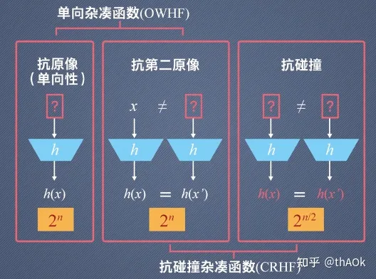
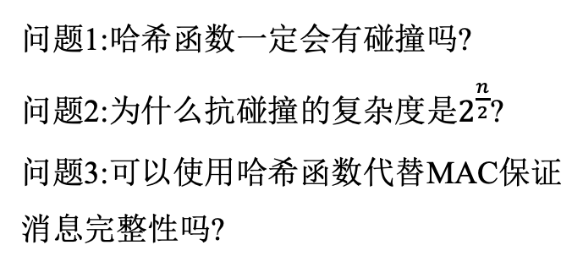
变色龙哈希概述——哈希函数
抗原像攻击（单向性）
抗第二原像攻击
抗碰撞(Collision Resistance)
问题1:哈希函数一定会有碰撞吗?
问题2:为什么抗碰撞的复杂度是$2^{\frac{n}{2}}$?
问题3:可以使用哈希函数代替MAC保证消息完整性吗?

Slide 3
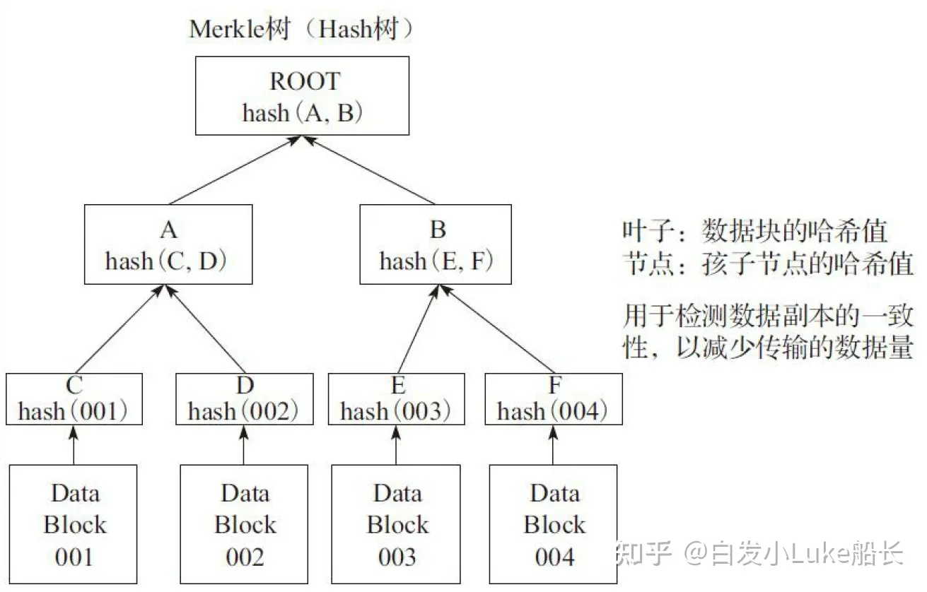
变色龙哈希概述——Merkle树

Slide 4
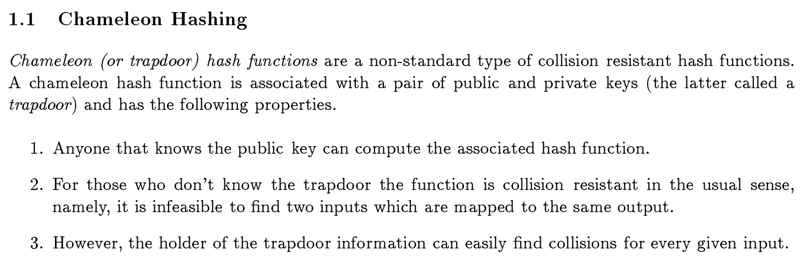
变色龙哈希概述——变色龙哈希性质
Krawczyk, H., & Rabin, T. (1997). Chameleon hashing and signatures. Internet-http://wwwresearch. ibm. com/security/projects. html.

Slide 5
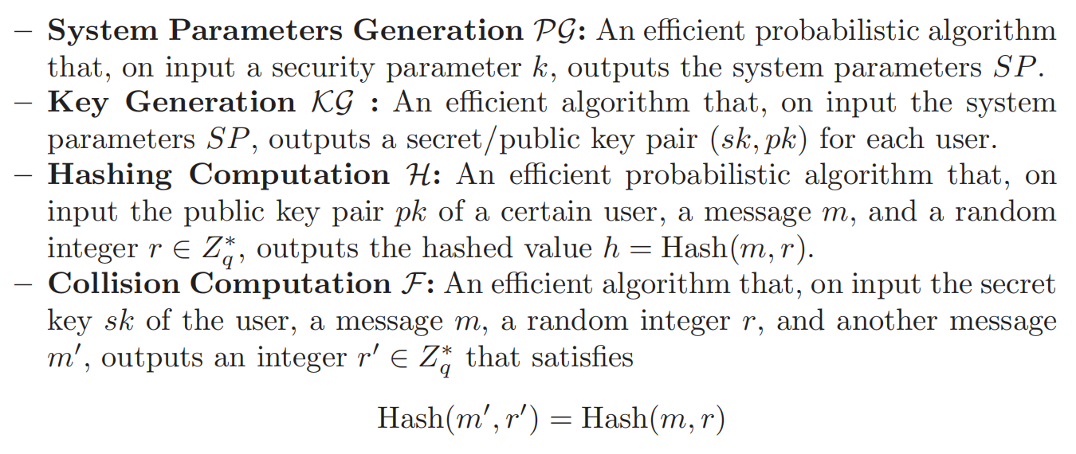
变色龙哈希概述——变色龙哈希构造

Slide 6
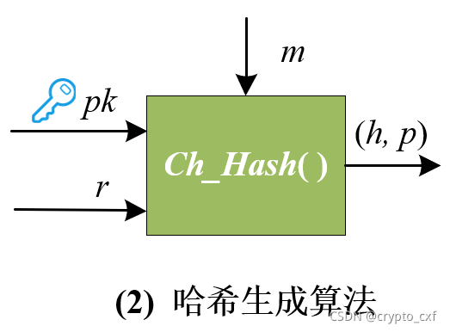
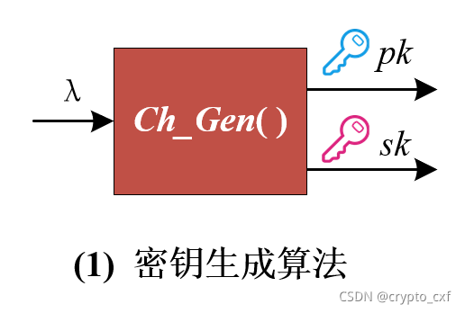
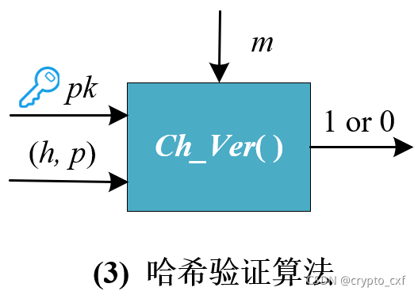
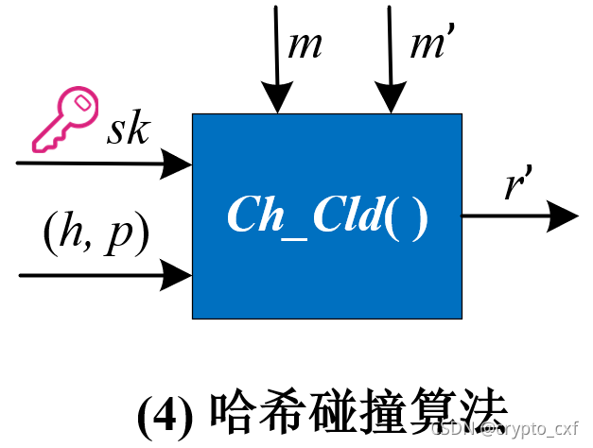
变色龙哈希概述——变色龙哈希算法

Slide 7
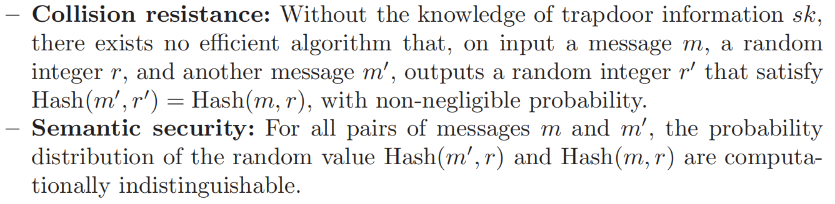
变色龙哈希概述——安全定义

Slide 8
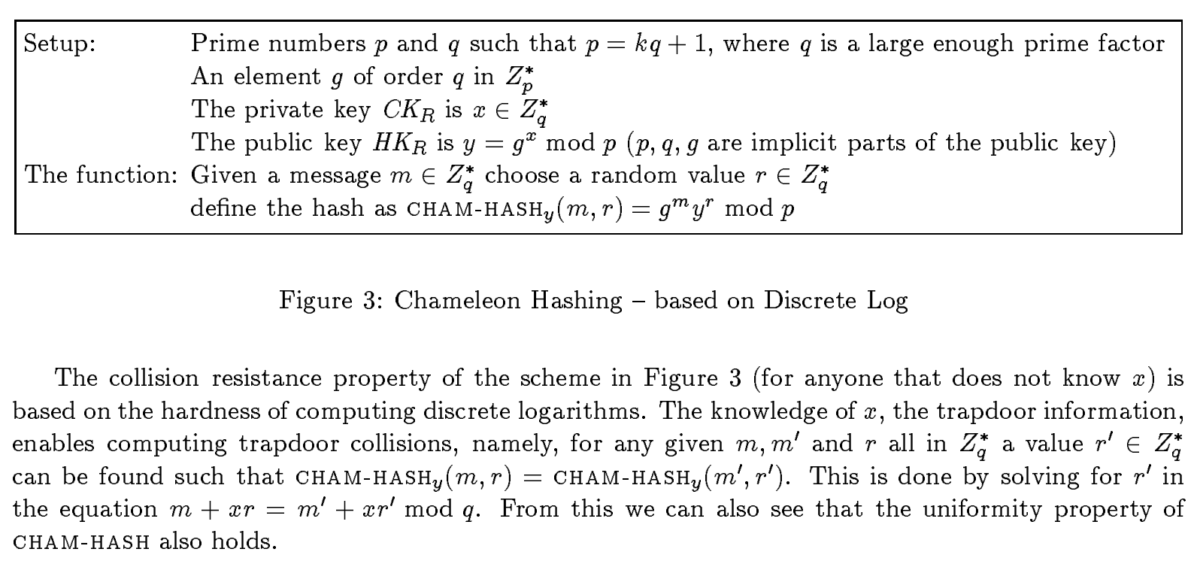
变色龙哈希概述——原始方案

Slide 9
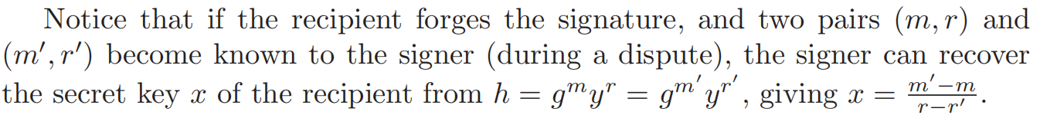
变色龙哈希概述——密钥泄露
密钥泄露（Key Exposure）

Slide 10
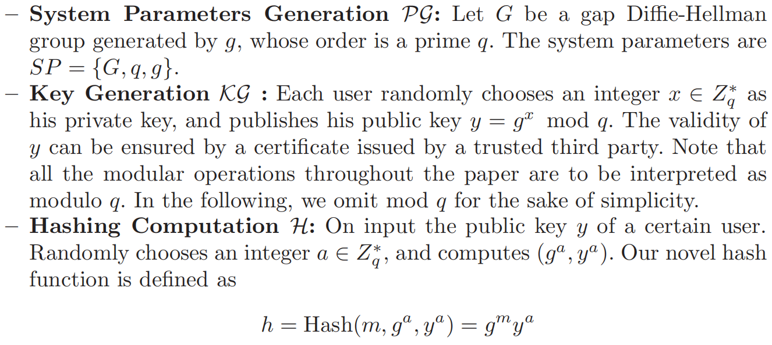
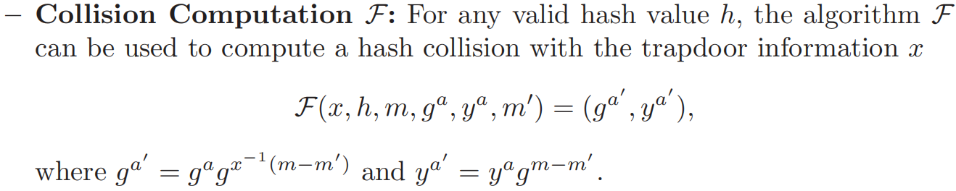
抵抗密钥泄露（Chameleon Hashing Without Key Exposure）——方案一算法细节
方案一
Chen, X., Zhang, F., & Kim, K. (2004, September). Chameleon hashing without key exposure. In International Conference on Information Security (pp. 87-98). Berlin, Heidelberg: Springer Berlin Heidelberg.

Slide 11
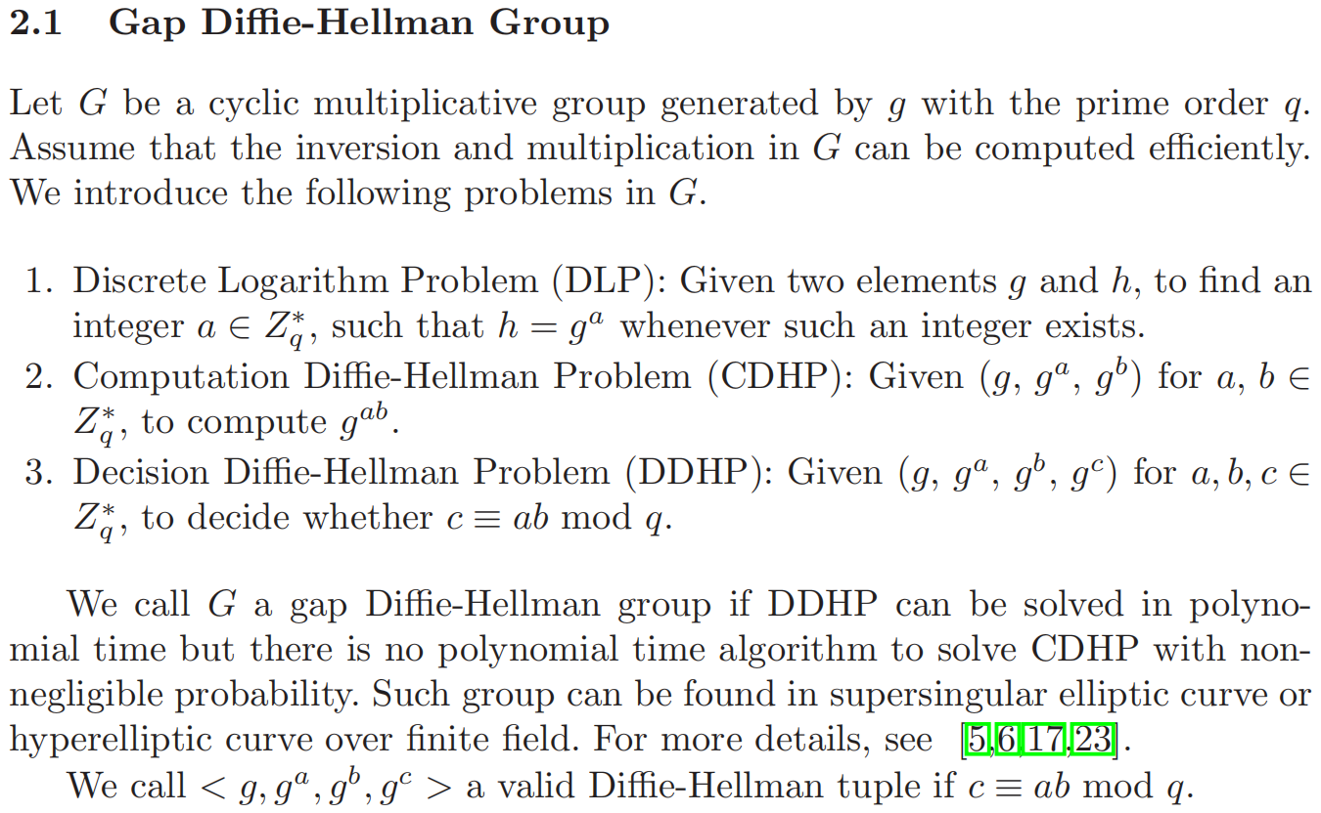
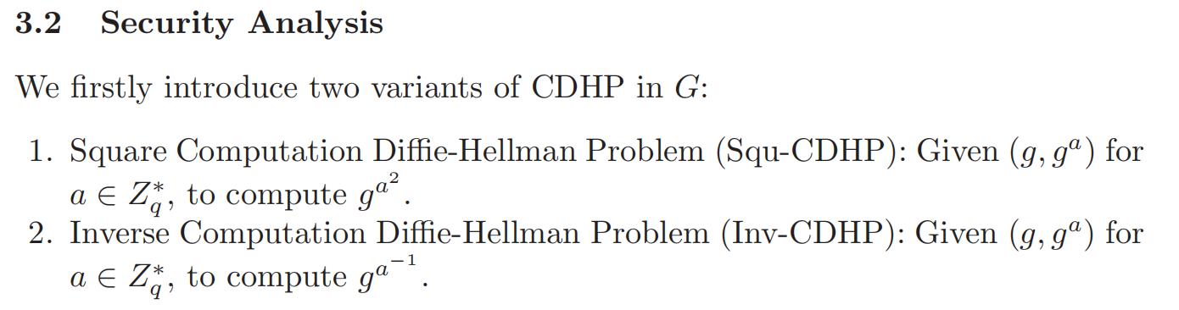
抵抗密钥泄露（Chameleon Hashing Without Key Exposure）——困难问题
方案一

Slide 12
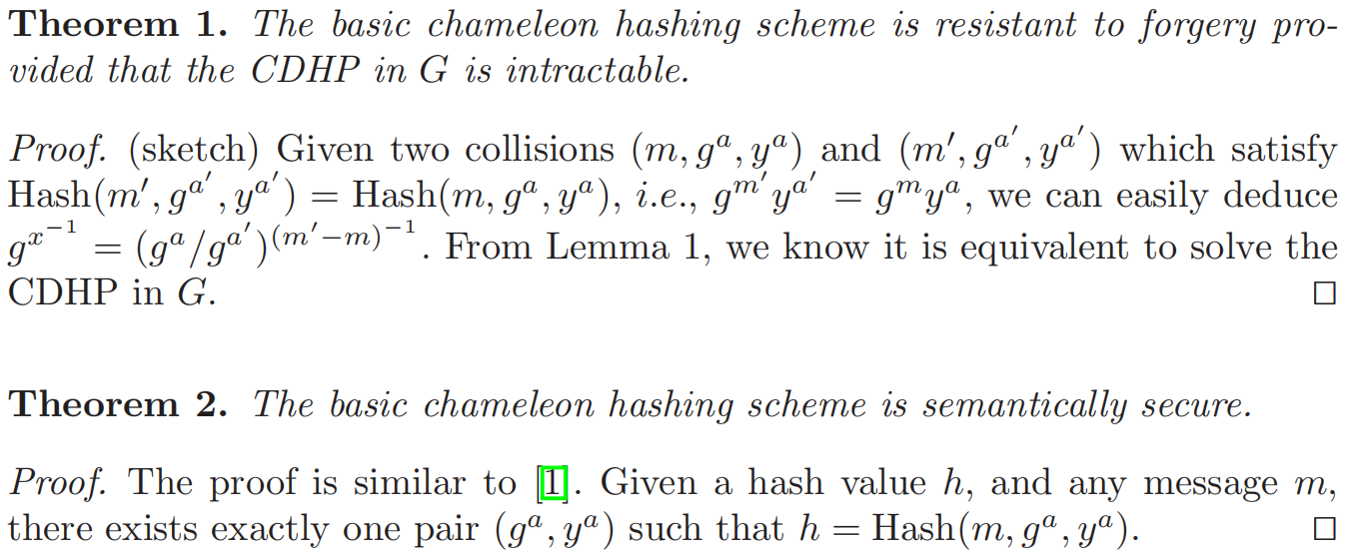
抵抗密钥泄露（Chameleon Hashing Without Key Exposure）——方案一安全证明
方案一

Slide 13
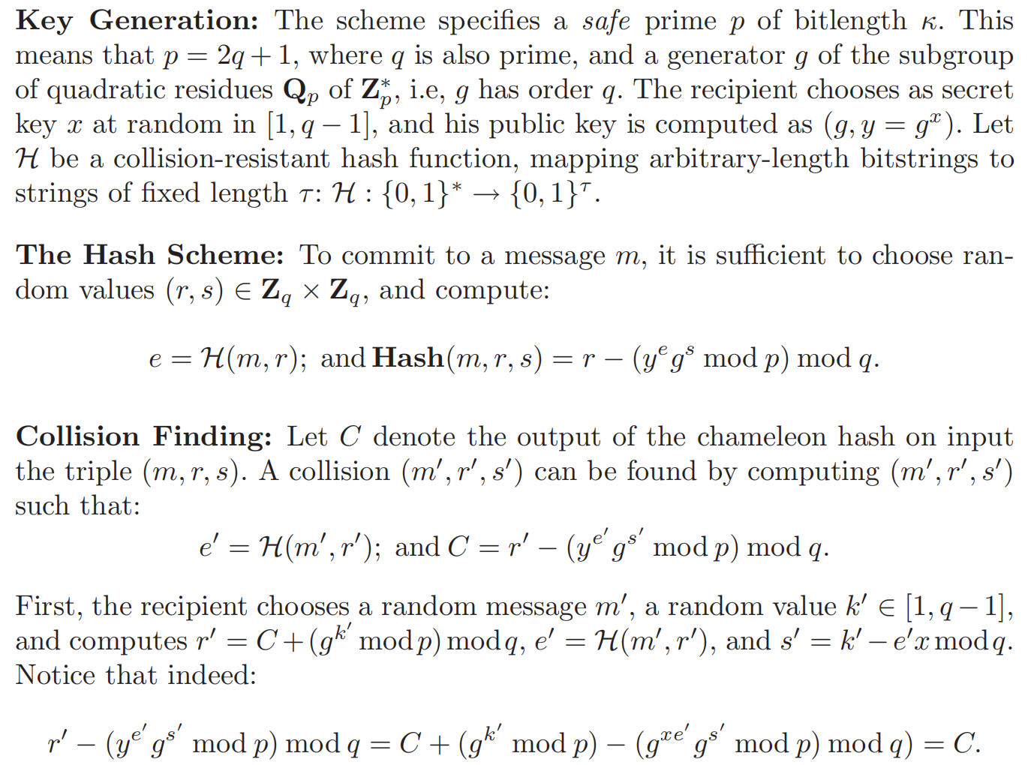
抵抗密钥泄露（Chameleon Hashing Without Key Exposure）——方案二算法细节
方案二
Ateniese, G., & De Medeiros, B. (2005). On the key exposure problem in chameleon hashes. In Security in Communication Networks: 4th International Conference, SCN 2004, Amalfi, Italy, September 8-10, 2004, Revised Selected Papers 4 (pp. 165-179). Springer Berlin Heidelberg.

Slide 14
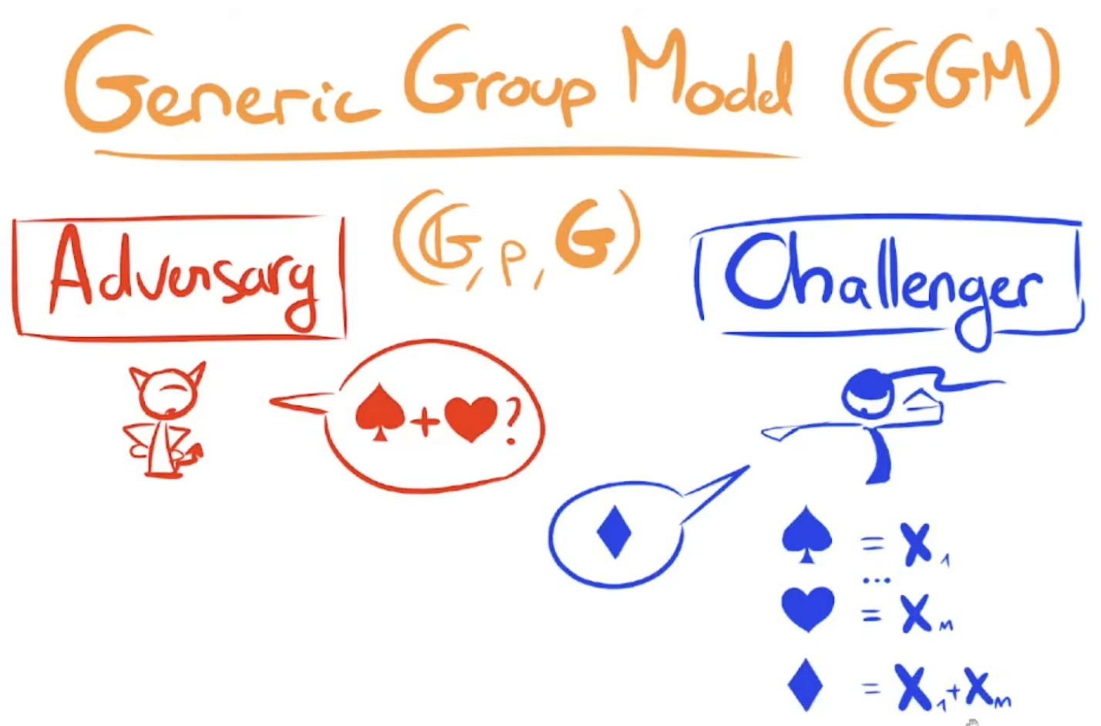
抵抗密钥泄露（Chameleon Hashing Without Key Exposure）——一般群模型
方案二
Shoup, V. (1997). Lower bounds for discrete logarithms and related problems. In Advances in Cryptology—EUROCRYPT’97: International Conference on the Theory and Application of Cryptographic Techniques Konstanz, Germany, May 11–15, 1997 Proceedings 16 (pp. 256-266). Springer Berlin Heidelberg.

Slide 15
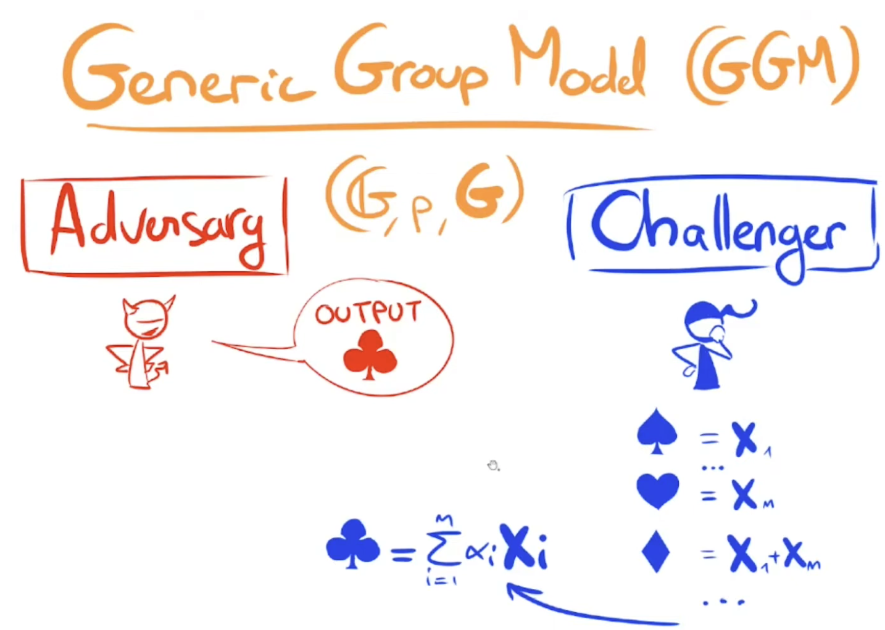
抵抗密钥泄露（Chameleon Hashing Without Key Exposure） ——一般群模型
方案二

Slide 16

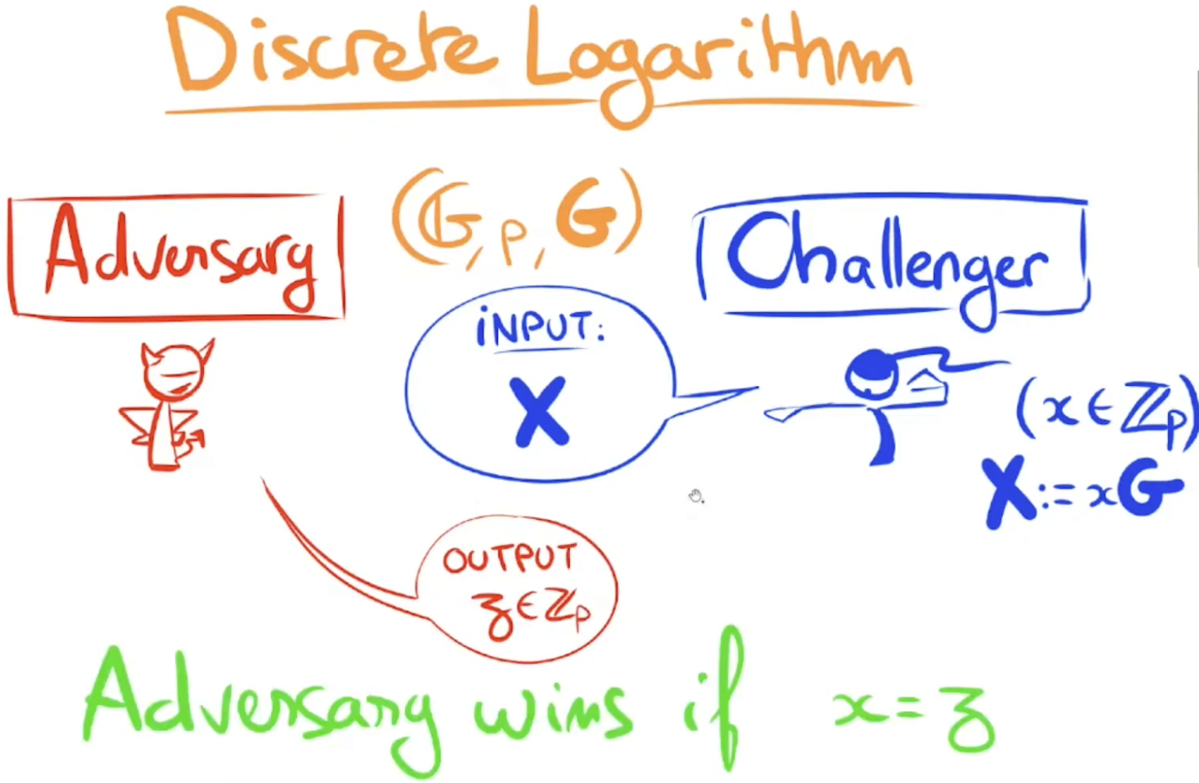
抵抗密钥泄露（Chameleon Hashing Without Key Exposure） ——在一般群模型下的DL问题
方案二

Slide 17
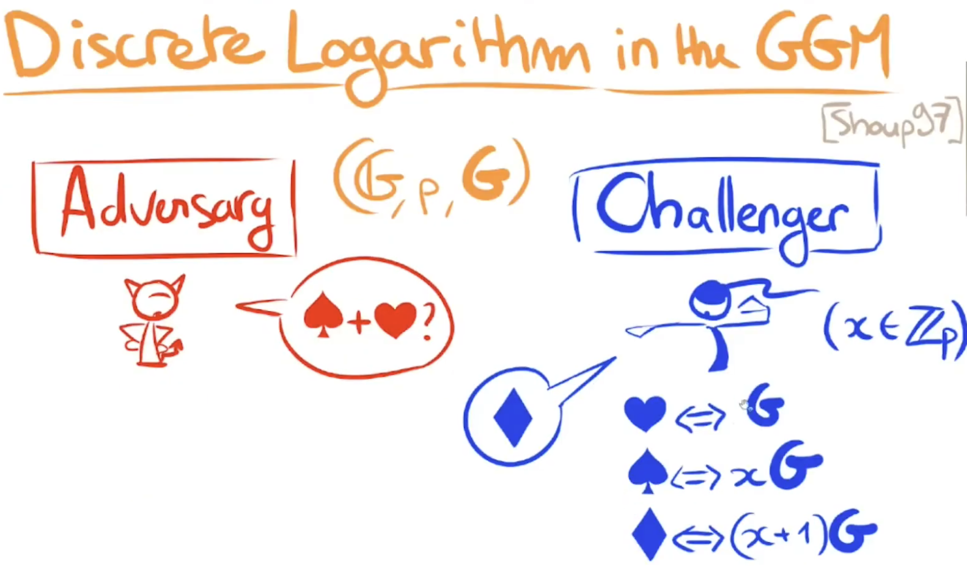
抵抗密钥泄露（Chameleon Hashing Without Key Exposure） ——在一般群模型下的DL问题
方案二

Slide 18
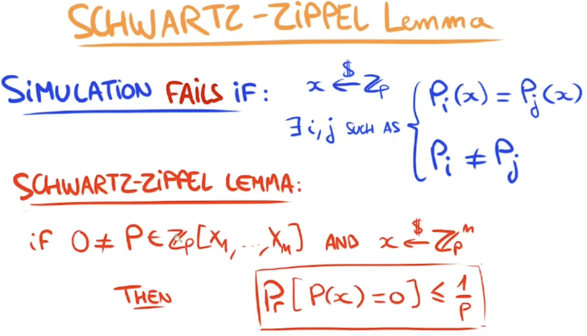
抵抗密钥泄露（Chameleon Hashing Without Key Exposure） ——在一般群模型下的DL问题
方案二

Slide 19
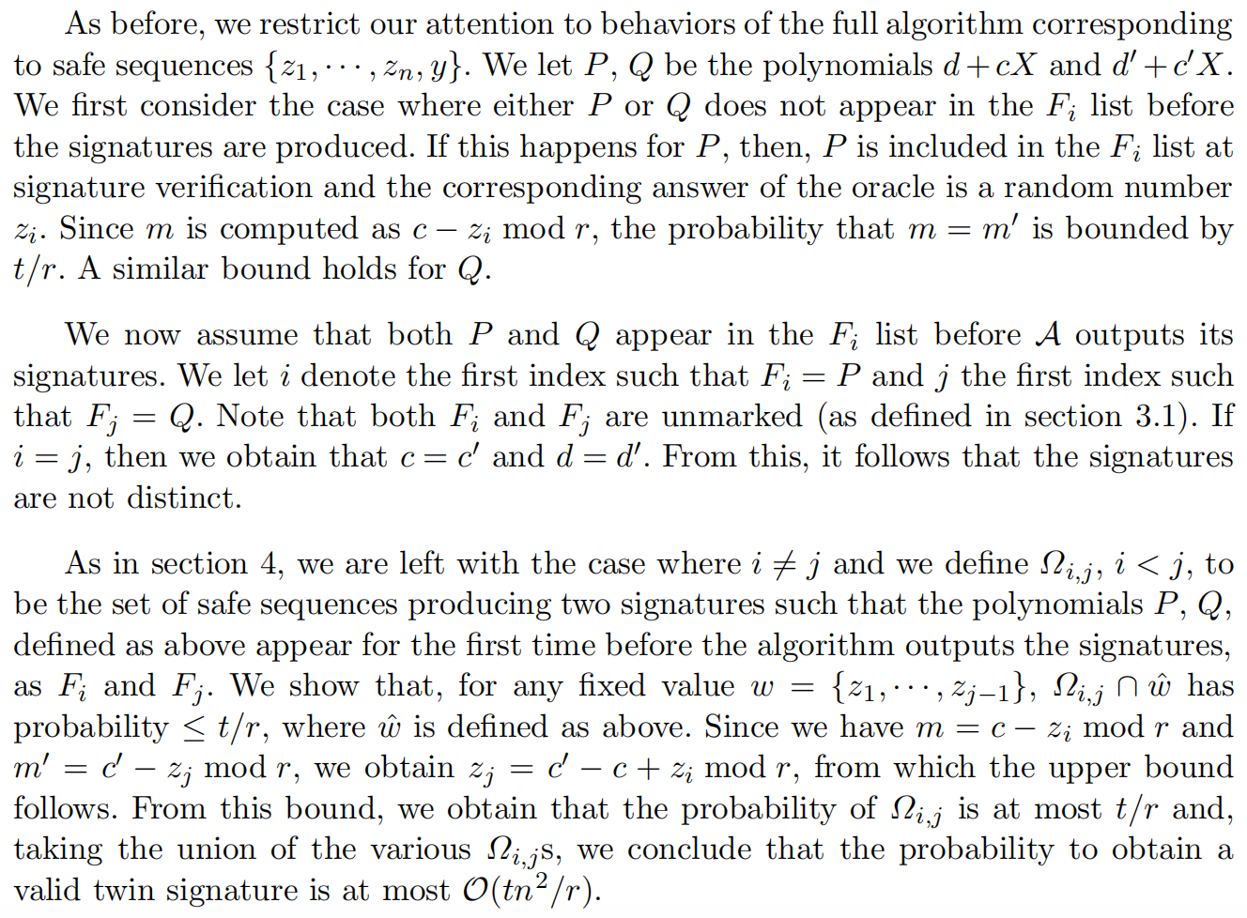
抵抗密钥泄露（Chameleon Hashing Without Key Exposure）——方案二安全证明
方案二
Case 1
Case 2
Case 3
Naccache, D., Pointcheval, D., & Stern, J. (2001, November). Twin signatures: an alternative to the hash-and-sign paradigm. In Proceedings of the 8th ACM Conference on Computer and Communications Security (pp. 20-27).

Slide 20
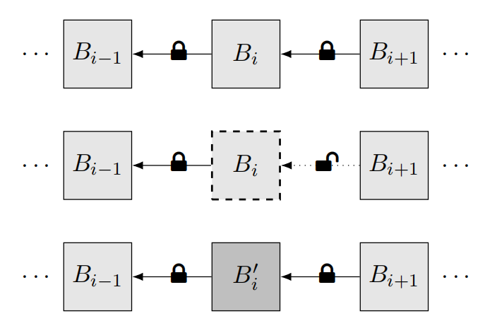
可编辑区块链（Redactable blockchain）——可编辑区块链起点
哈希函数都被锁定，从而生成一个不可变的区块链。
从区块B_{i+1}到区块B_{i}的锁是打开的，这意味着区块B_{i}的内容可以被编辑。
区块B_{i}被编辑，所有的锁再次被锁定，使得区块链不可变。
Ateniese, G., Magri, B., Venturi, D., & Andrade, E. (2017, April). Redactable blockchain–or–rewriting history in bitcoin and friends. In 2017 IEEE European symposium on security and privacy (EuroS&P) (pp. 111-126). IEEE.

Slide 21
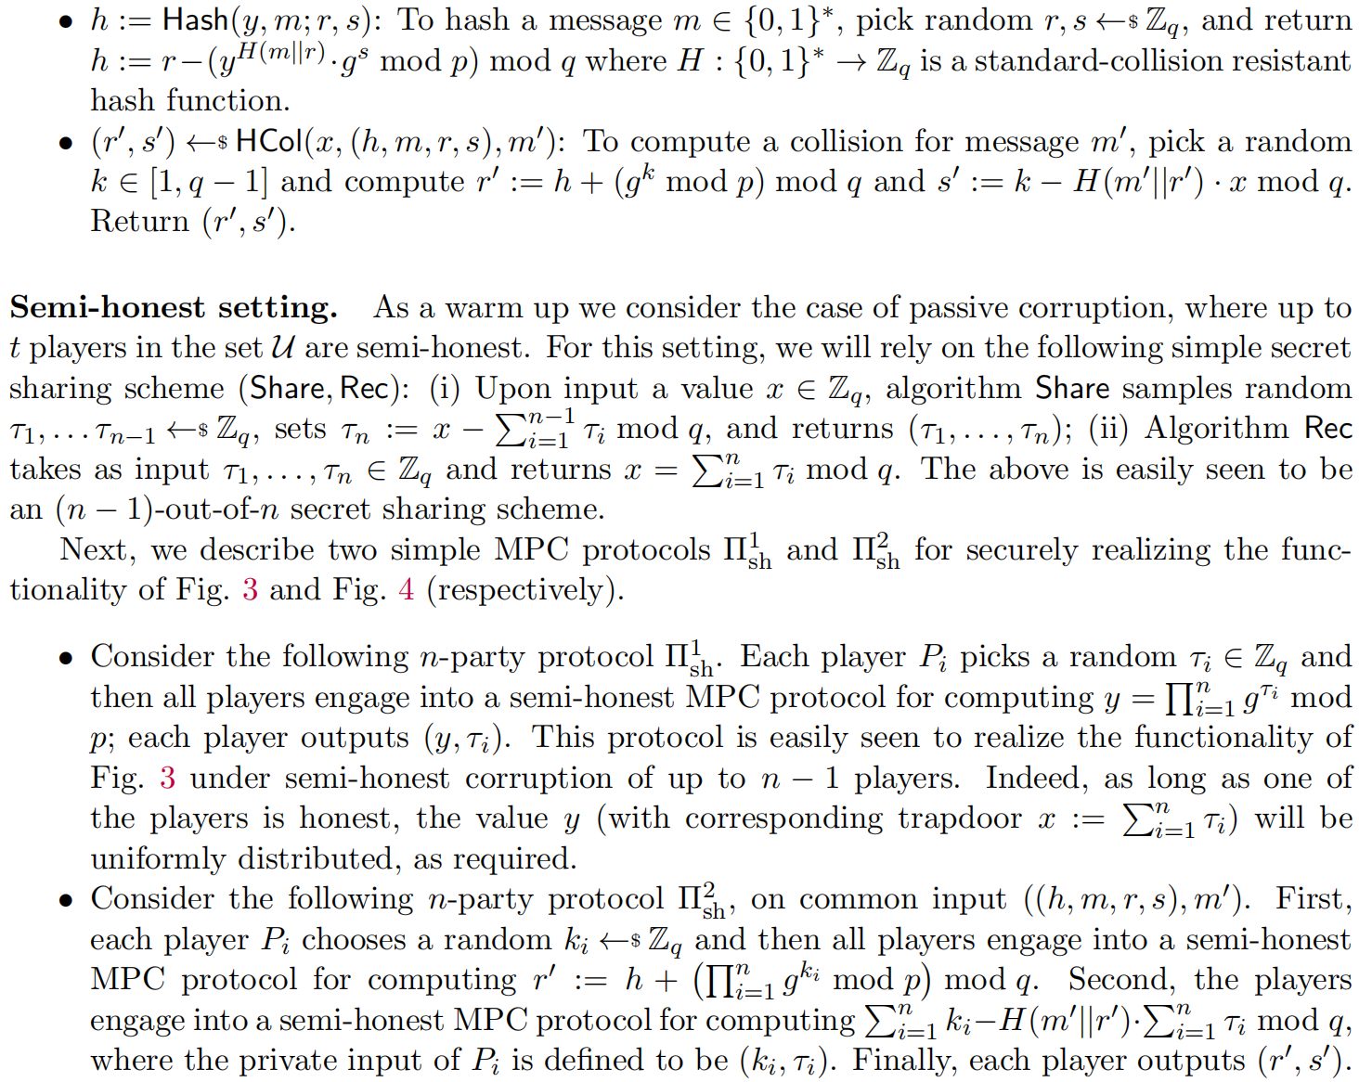
可编辑区块链（Redactable blockchain）——变色龙哈希分布式构造

Slide 22
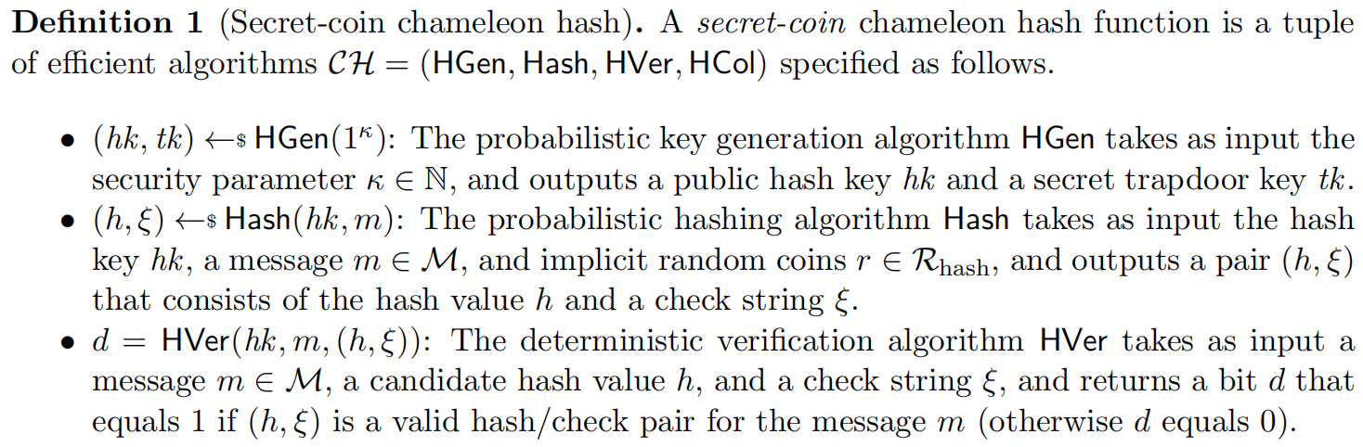
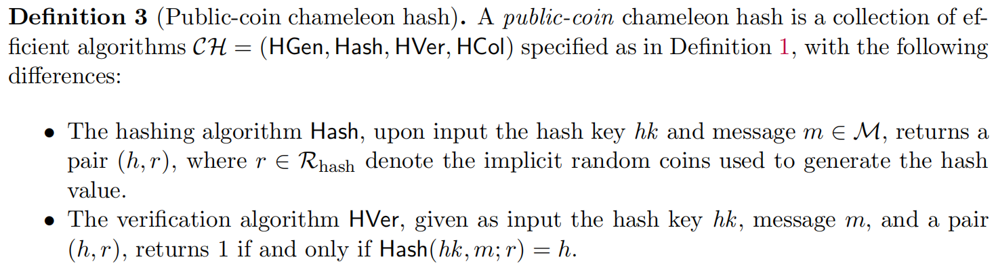
可编辑区块链（Redactable blockchain）——两种变色龙哈希

Slide 23
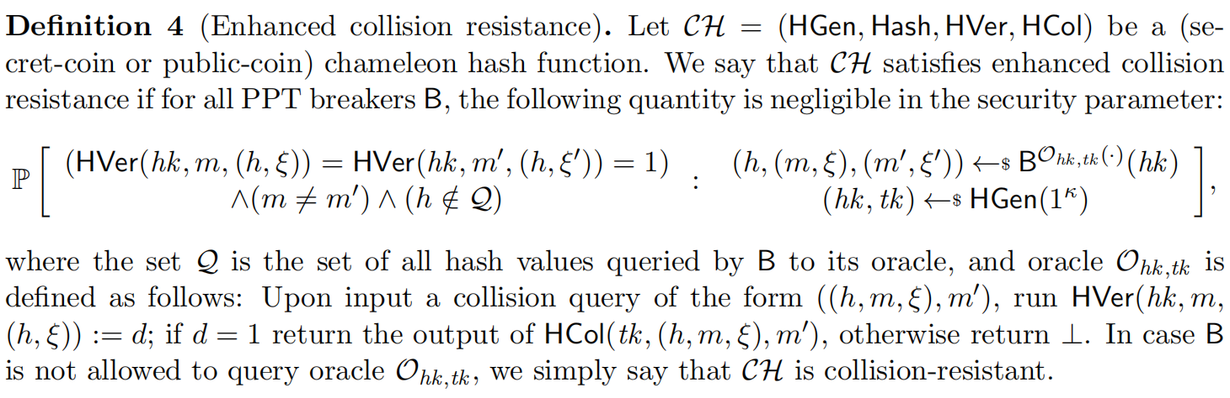
可编辑区块链（Redactable blockchain）——变色龙哈希更强的抗碰撞性

Slide 24
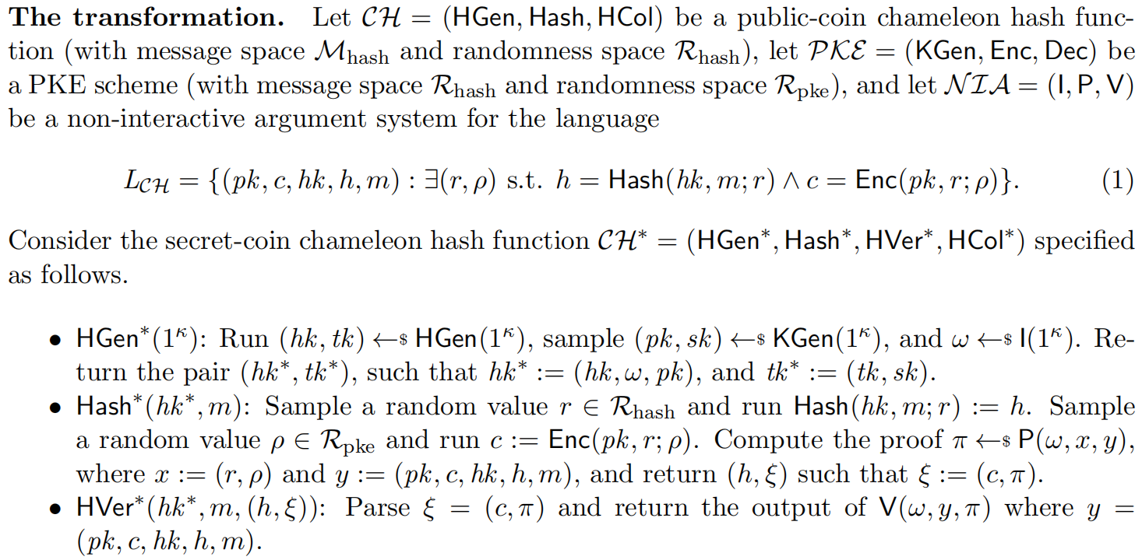
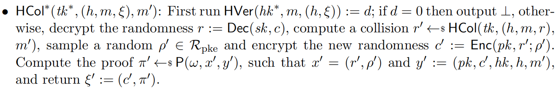
可编辑区块链（Redactable blockchain）——通用转换构造

Slide 25
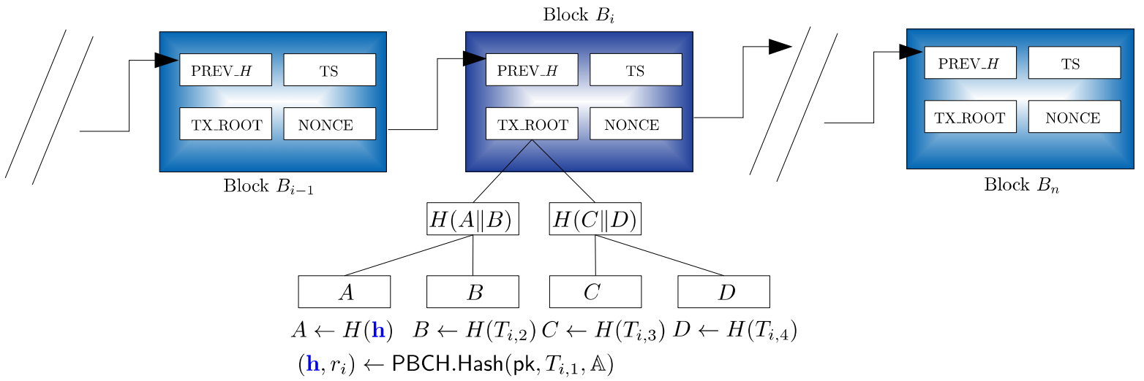
基于策略的变色龙哈希（Policy-based chameleon hash）——动机和概念
Motivation:
While their work seems to offer a suitable solution to the problem of controlled re-writing of blockchains, their approach is too coarse-grained in that it only offers an all-or-nothing solution.

Slide 26
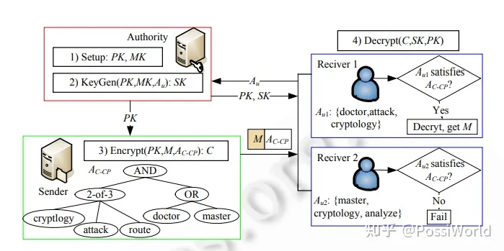
基于策略的变色龙哈希（Policy-based chameleon hash）——CP-ABE

Slide 27
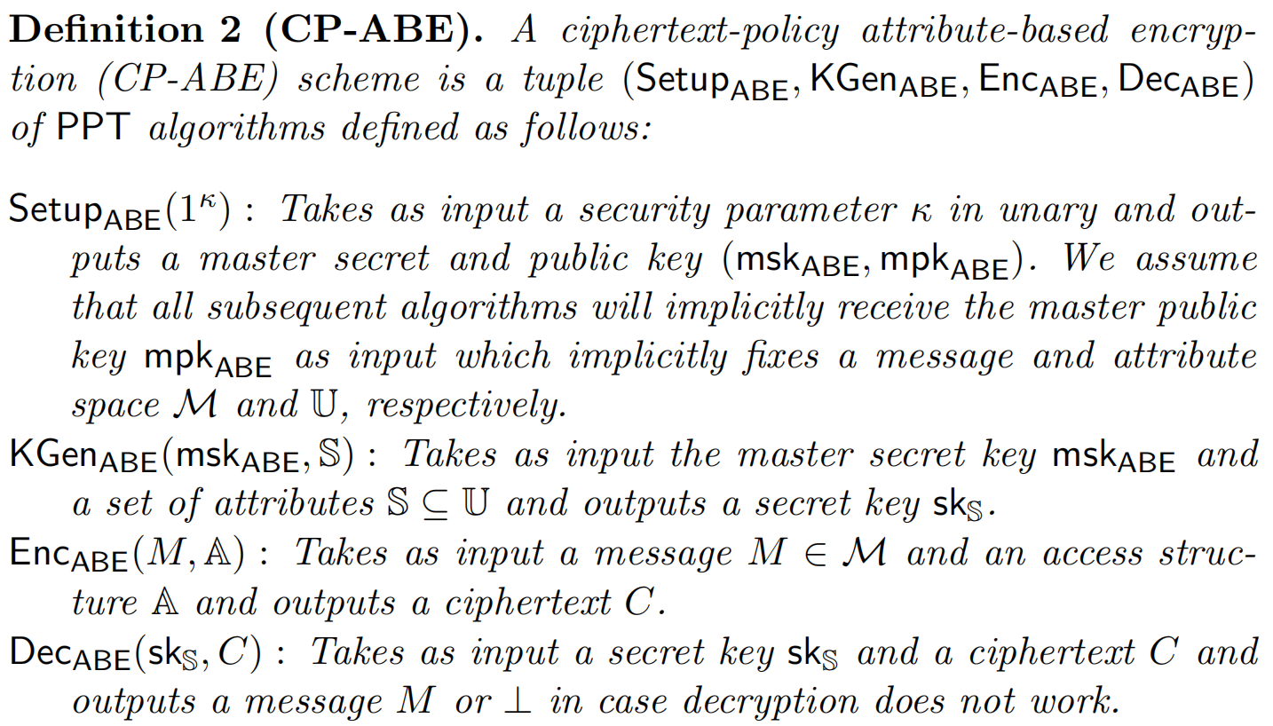
基于策略的变色龙哈希（Policy-based chameleon hash）——CP-ABE

Slide 28
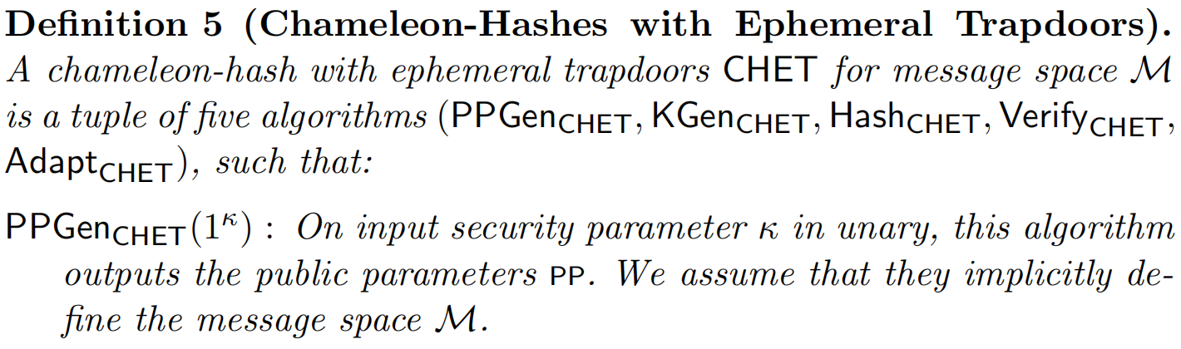
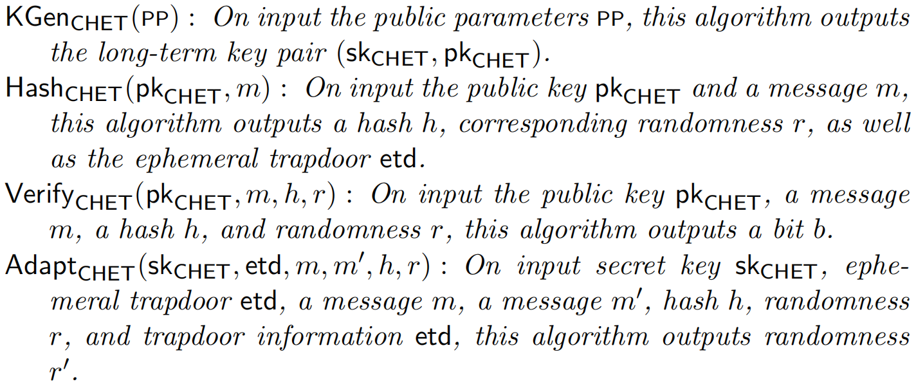
基于策略的变色龙哈希（Policy-based chameleon hash）——Ephemeral Trapdoors
Camenisch, J., Derler, D., Krenn, S., Pöhls, H. C., Samelin, K., & Slamanig, D. (2017). Chameleon-hashes with ephemeral trapdoors: And applications to invisible sanitizable signatures. In Public-Key Cryptography–PKC 2017: 20th IACR International Conference on Practice and Theory in Public-Key Cryptography, Part II 20 (pp. 152-182). Springer Berlin Heidelberg.

Slide 29
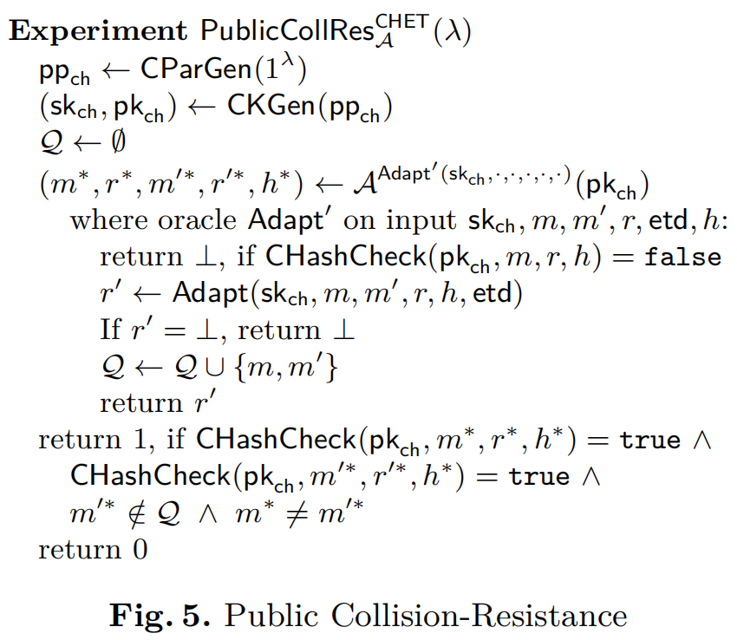
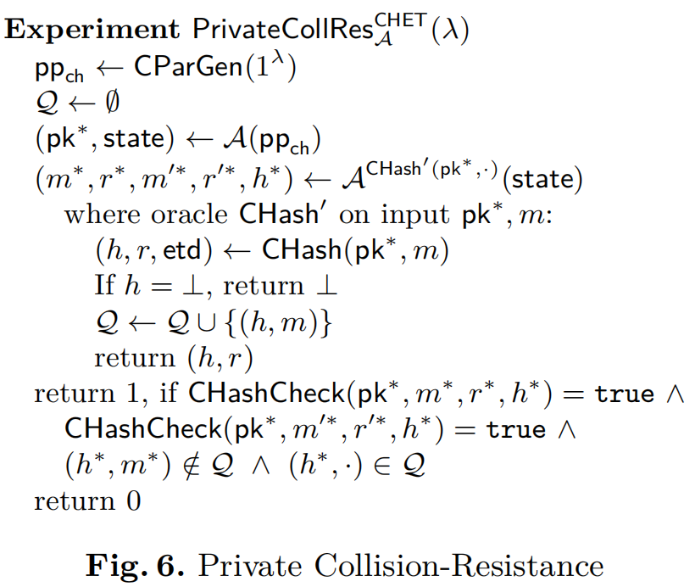
基于策略的变色龙哈希（Policy-based chameleon hash）——CHET安全定义

Slide 30
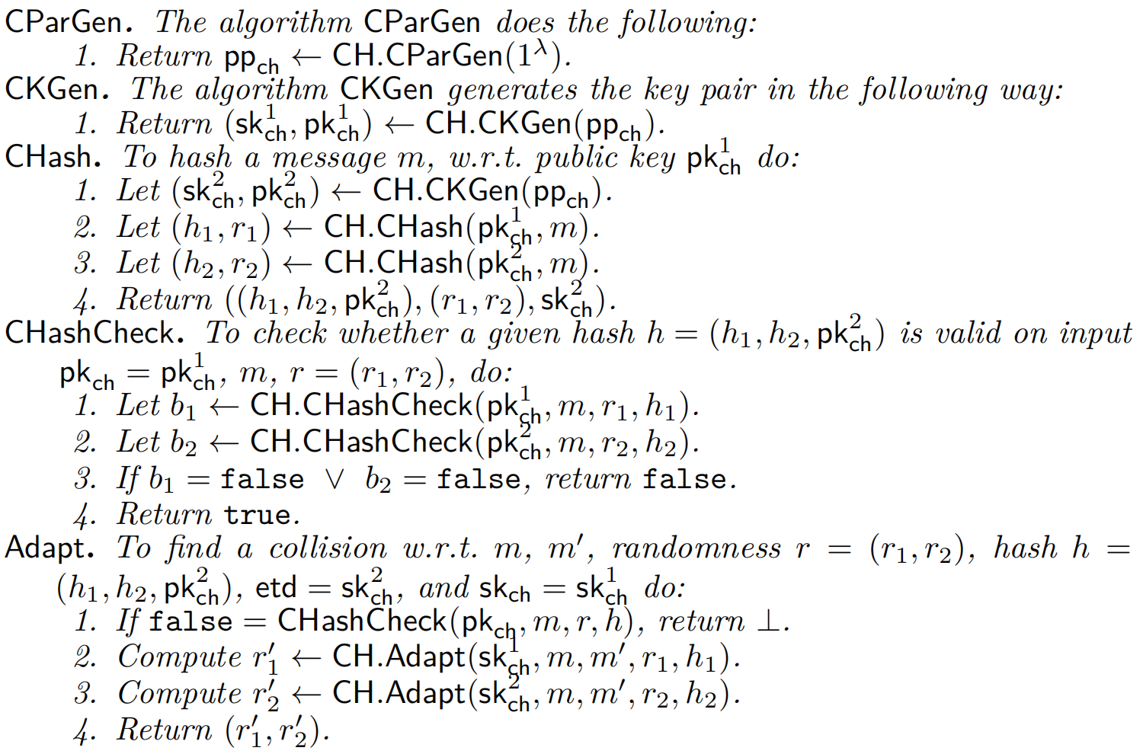
基于策略的变色龙哈希（Policy-based chameleon hash）——CHET通用构造

Slide 31
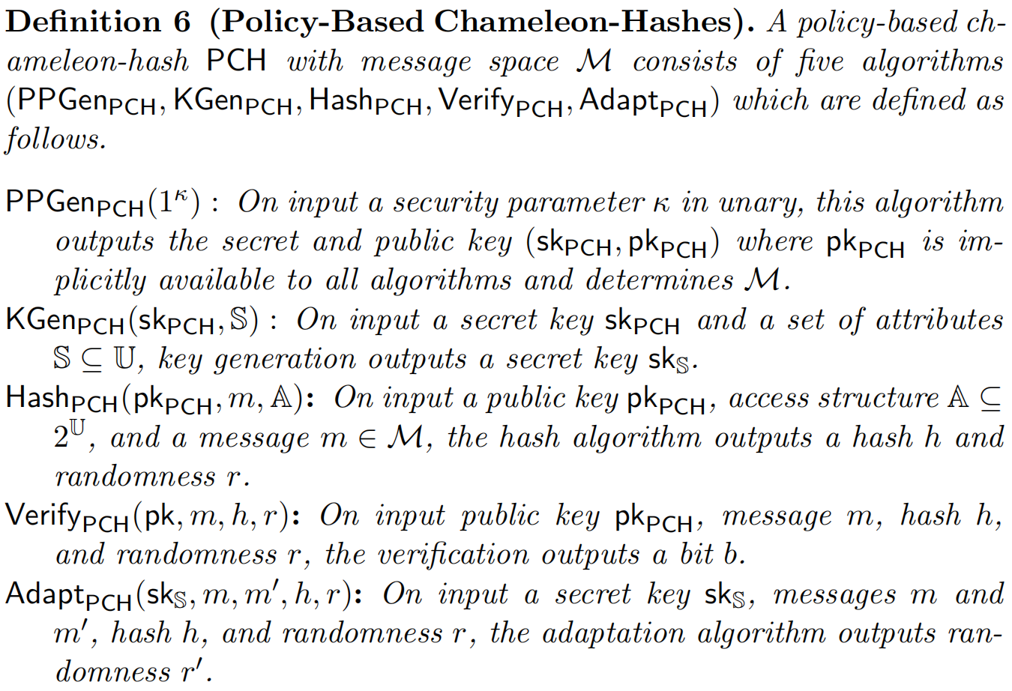
基于策略的变色龙哈希（Policy-based chameleon hash）——PCH

Slide 32
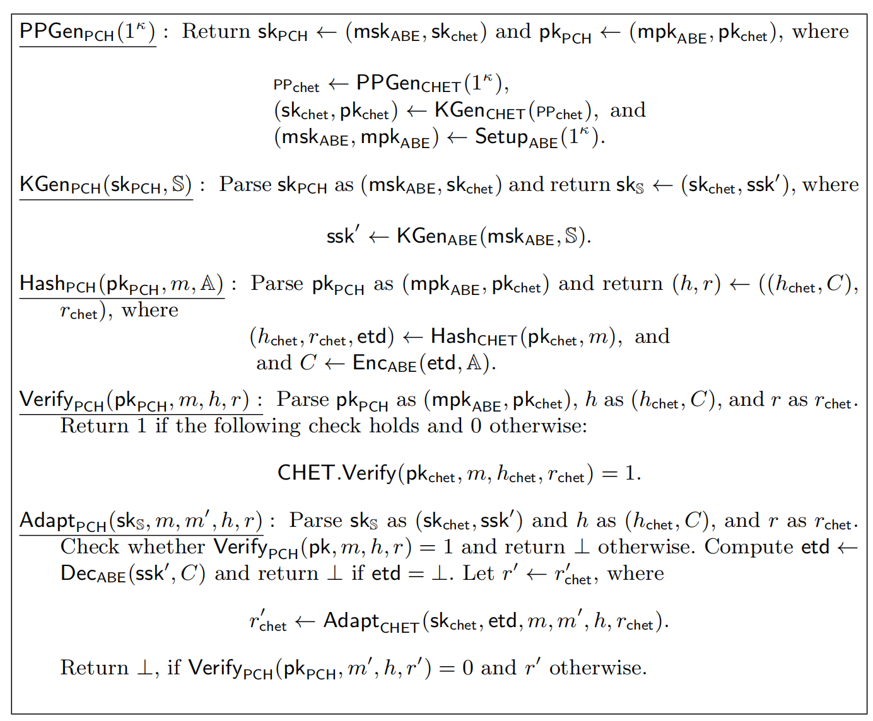
基于策略的变色龙哈希（Policy-based chameleon hash）——PCH通用构造

Slide 33
Thanks！

Slide 34
300Mbps /1M字节 =300Mbps /8M比特 =37.5
每秒钟需要达到37.5次以上的变色龙哈希运算
1/37.5=26.6ms
每次变色龙哈希运算时间开销小于26.6ms
长数据-->摘要（SM3）
摘要-->变色龙哈希结果
变色龙哈希结果-->标准输出
+
特殊属性：1.去中心化 2.基于策略、属性
1.暴露次数
2.场景

Slide 35
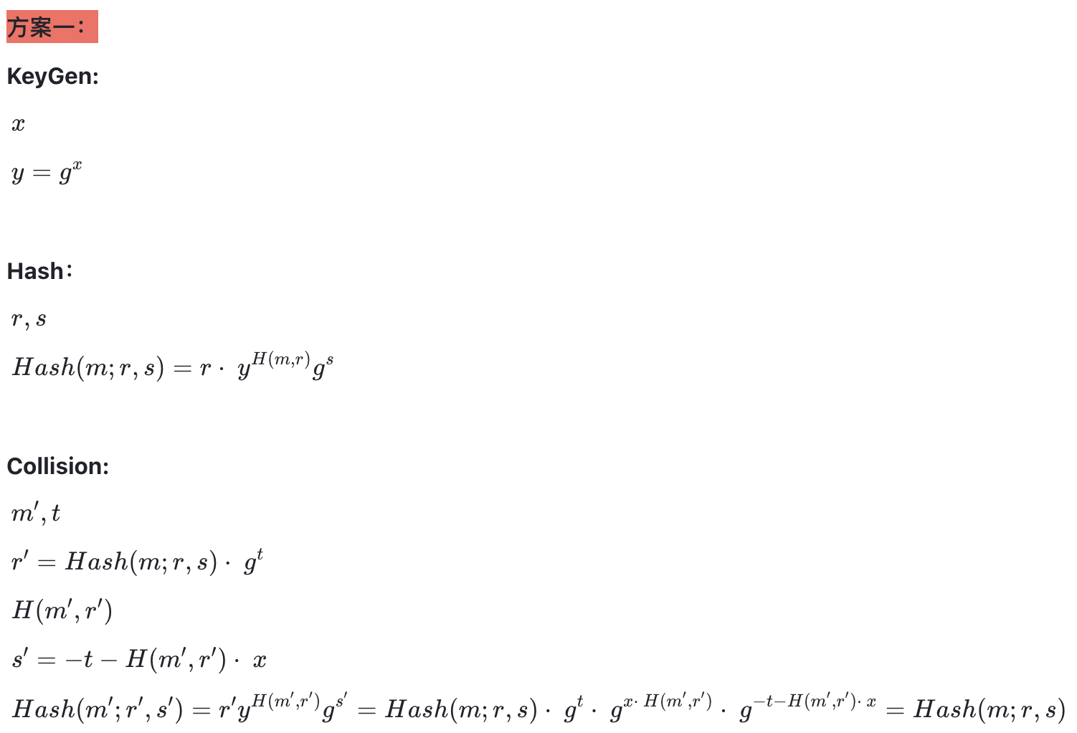
把r放到pk
公布gt，序号位count
t=H()

Slide 36
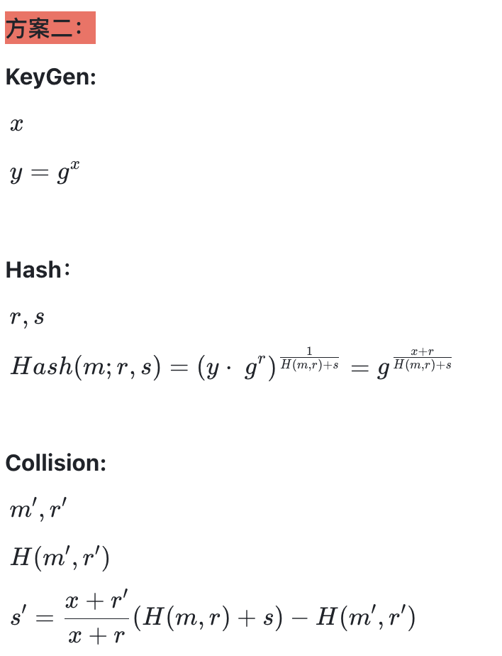
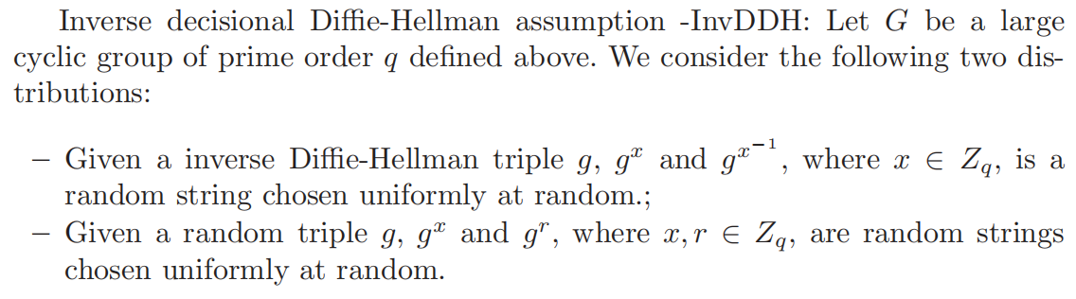
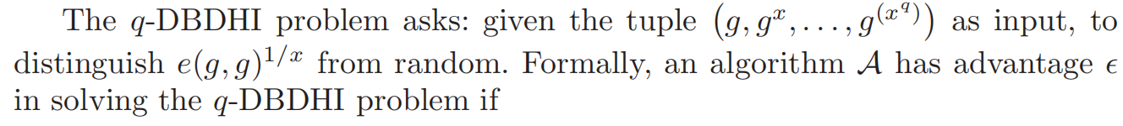
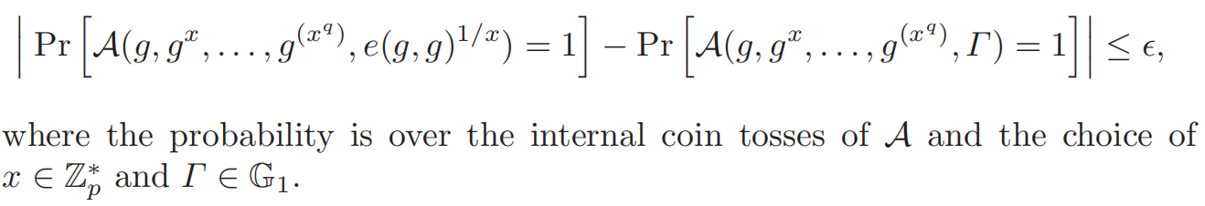
Inverse decisional Diffie-Hellman problem
r=H(pk,com,m)
q-decisional Diffie-Hellman inversion assumption

Slide 37
